Slide 1
Влияние детско – родительских отношений на развитие личности ребенка младшего школьного возраста в полной и неполной семье.
Выпускная квалификационная работа

Slide 2
Цель исследования:
выявить особенности развития личности ребенка в полной семье и неполной семье в зависимости от характера детско-родительских отношений.

Slide 3
Объект исследования:
развитие личности ребенка в семье.

Slide 4
Предмет исследования:
особенности детско - родительских отношений влияющих на развитие личности ребенка (на примере агрессивности) в полной и неполной семье.

Slide 5
Гипотеза исследования:
в неполной семье имеются недостатки в детско-родительских отношениях, влияющие на развитие ребенка, в частности его агрессивность. Развитие ребенка из неполной семьи можно сделать более полноценным если:
знать тип детско-родительских отношений в семье;
организовать психологическую помощь детям из неполной семьи, что позволит корректировать их отношение к окружающим людям;
оказывать психолого-педагогическую помощь родителям из неполной семьи, что позволит корректировать влияние детско-родительских отношений на развитие личности ребенка.

Slide 6
Задачи исследования:
охарактеризовать развитие личности ребенка в семье;
рассмотреть детско-родительские отношения как показатель формирования личности ребенка в семье;
проанализировать особенности детско-родительских отношений в полной и неполной семье;
сравнить детско-родительские отношения и уровень агрессивности младших школьников из полных и неполных семей;
разработать рекомендации по организации психолого-педагогической работы с ребенком из неполной семьи;
рассмотреть возможности оптимизации детско-родительских отношений в неполной семье ребенка младшего школьного возраста.

Slide 7
Выводы по изучению психолого-педагогической литературы:
Семья - один из важнейших факторов, влияющих на становление личности.
Процесс формирования личности ребенка напрямую зависит от типа родительского отношения к нему.
Распад семьи отрицательно влияет на отношения между родителями и детьми. В связи с этим происходят нарушения в сфере родительского воспитания и выбор стилей их воспитания.
Наиболее распространенными стилями воспитания в неполных семьях являются неустойчивый стиль воспитания, гипопротекция, потворствующая гиперпротекция, эмоциональное отвержение.

Slide 8
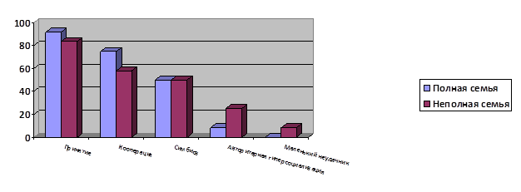
Результаты тест-опросника родительского отношения (ОРО) Варга-Столина.

Slide 9
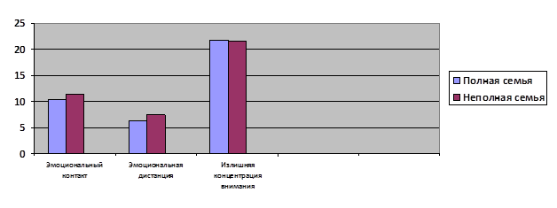
Результаты методики «Родительско-детские отношения» (PARI)

Slide 10
Соотношение форм агрессии на констатирующем и итоговом этапе эксперимента.

Slide 11
Организация психолого-педагогической работы с учащимися и родителями
коррекционно-развивающая работа с детьми, у которых имеются агрессивные тенденции в поведении.
информирование и обучение на тренингах детско-родительских отношений, целью которых было повышение психологической компетентности родителей в вопросах воспитания
создание психологически-комфортной среды и условий для осознания детьми мотивов собственного поведения

Slide 12
Спасибо за внимание!

